Slide 1

PárvuloConnect
Integrantes:
Espinoza, Fabián
Lagos, Bastián
Vidal, Brandon
Asignatura y Sección:
Capstone - 009D

Slide 2

Problemática
En el jardín infantil, las parvularias registran manualmente en cuadernos físicos todas las actividades, planificaciones y novedades de los niños. Este método es lento, ineficiente y dificulta el acceso a información crítica, especialmente en situaciones de emergencia. Además, la comunicación con los apoderados sobre el progreso y necesidades de los niños es limitada.

Slide 3

Propuesta de Solución
Desarrollar una página web optimizada que permita a las parvularias registrar y gestionar de forma digital las actividades diarias y novedades de los niños. Esta plataforma facilitará el acceso rápido a la información, mejorará la eficiencia del jardín infantil y permitirá a los apoderados estar más conectados con el progreso de sus hijos mediante perfiles personalizados.

Slide 4

Nuestro Cliente
Nombre: Jessica Ruiz
Profesión: Parvularia
Lugar de Trabajo: Jardín Infantil Los Espinos

Slide 5
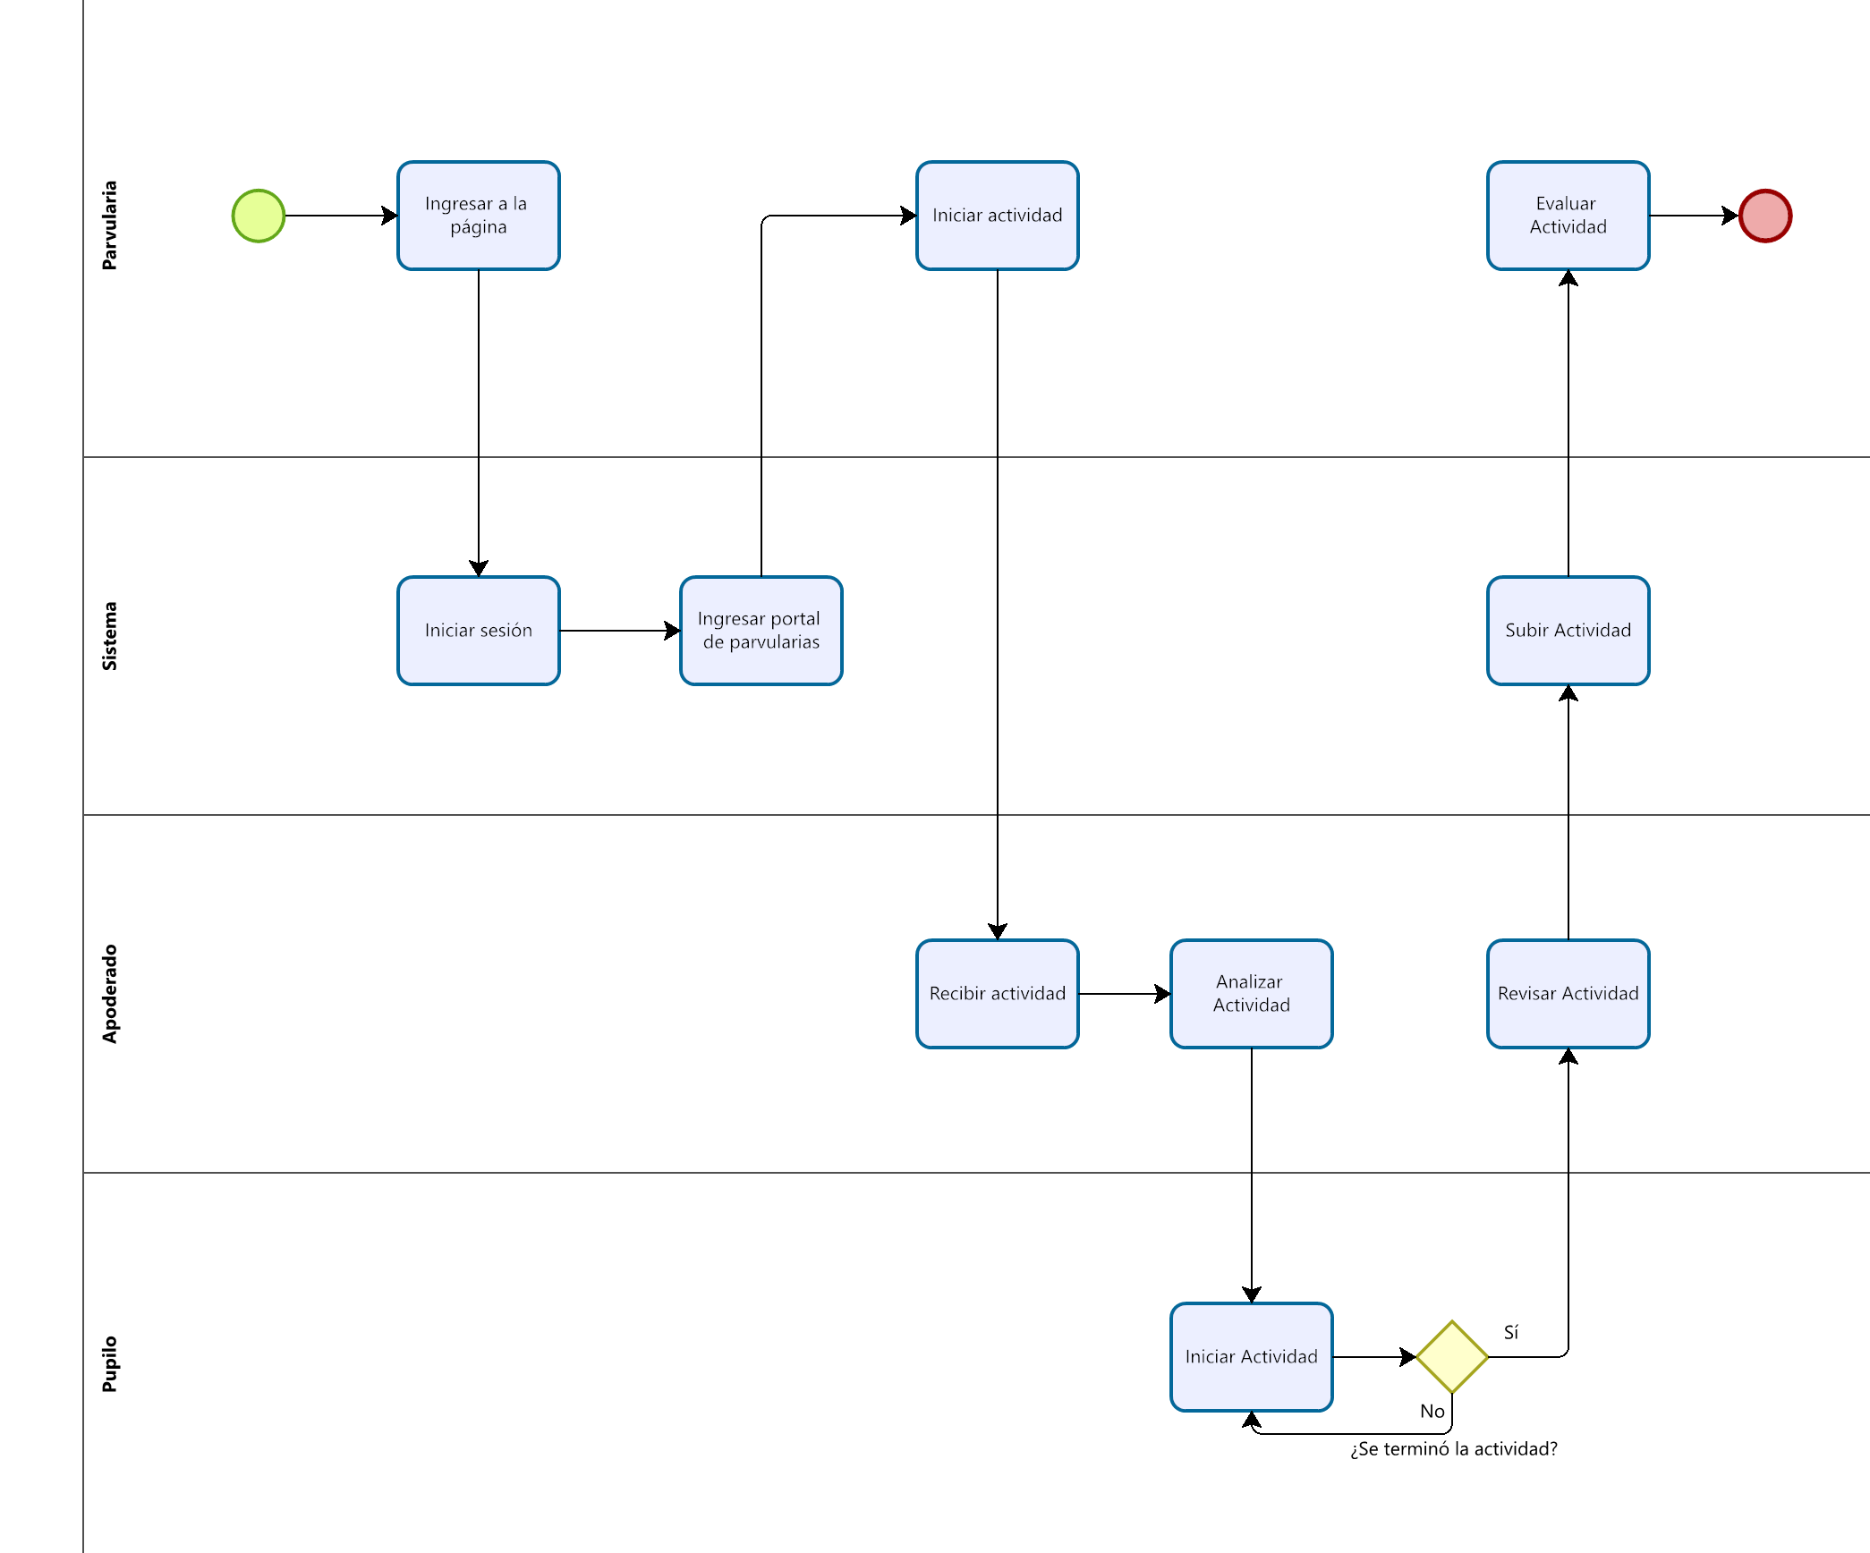
BPMN – Actividades

Slide 6
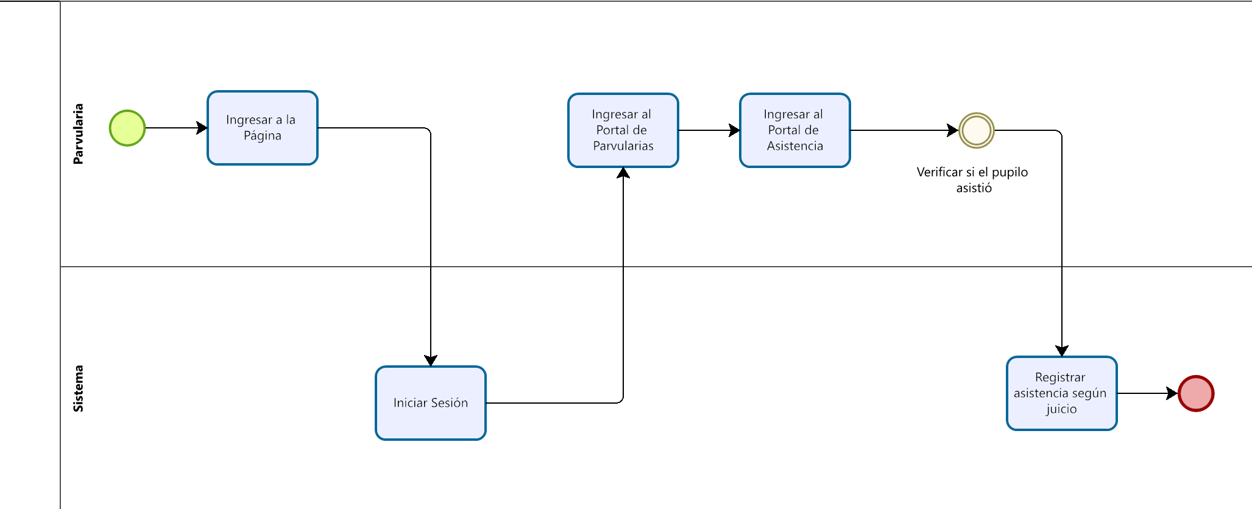
BPMN – Lista

Slide 7
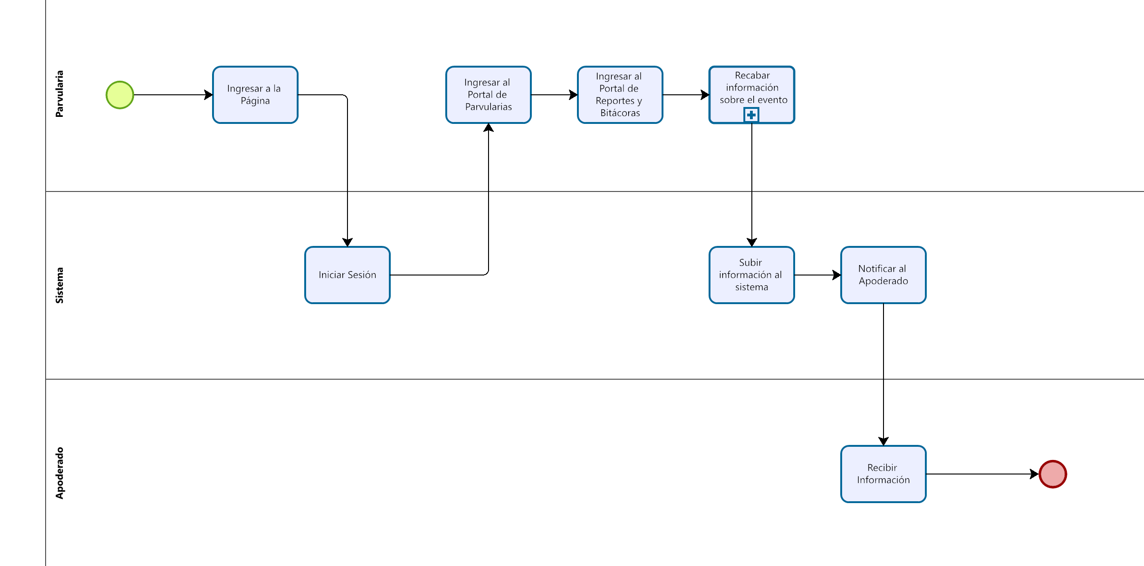
BPMN – Reporte

Slide 8
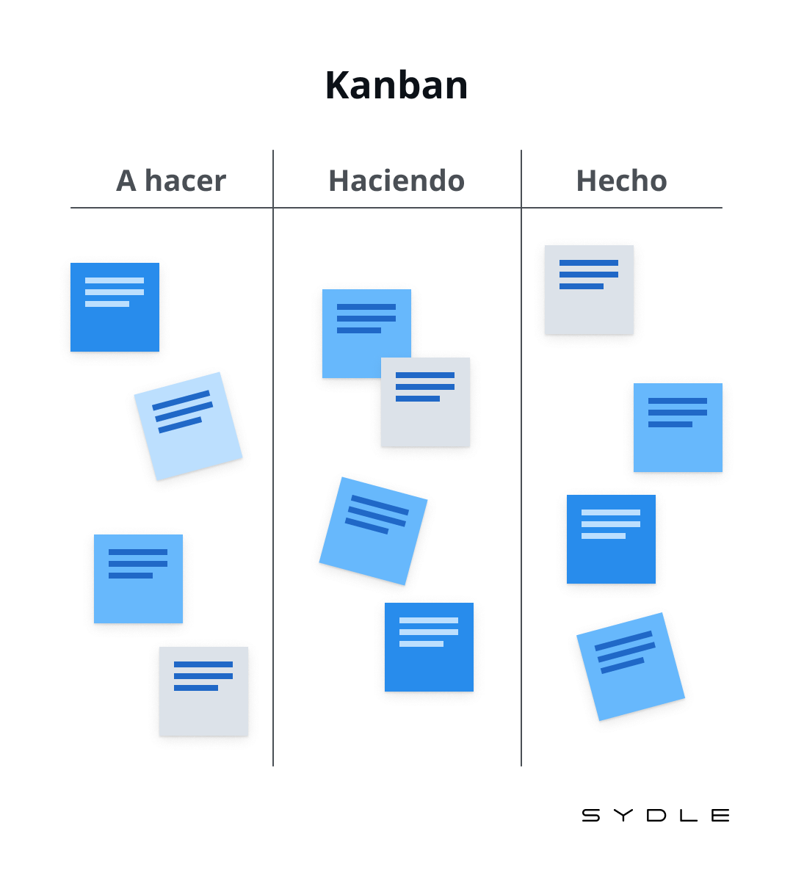
Metodología de Desarrollo a Utilizar (Kanban)
Conocimiento de habilidades requeridas
Simplicidad en la gestión de tareas
Enfoque en avances del proyecto
Notes:
Conocimiento de habilidades requeridas:
"Utilizaremos la metodología Kanban ya que, como los tres integrantes del equipo tenemos conocimiento de las habilidades que se requieren..."
2. Simplicidad en la gestión de tareas:
"...simplemente haremos tareas en un tablero Kanban..."
3. Enfoque en avances del proyecto:
"...que correspondan a avances que realizaremos en nuestro proyecto."

Slide 9
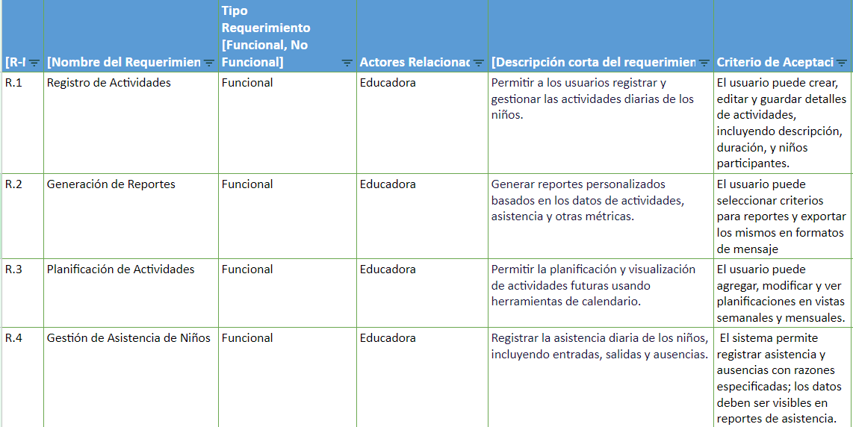
Requerimientos Funcionales y No Funcionales

Slide 10
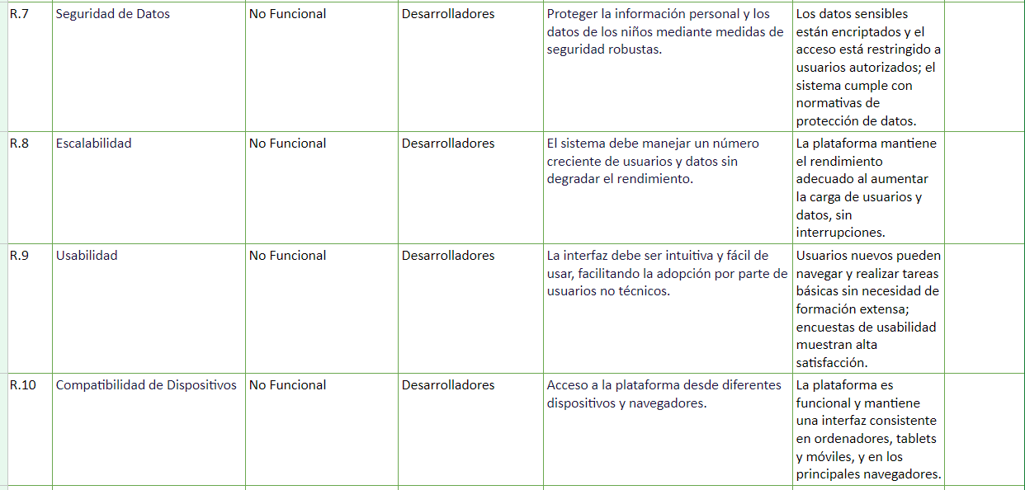
Requerimientos Funcionales y No Funcionales

Slide 11

Mockups

Slide 12
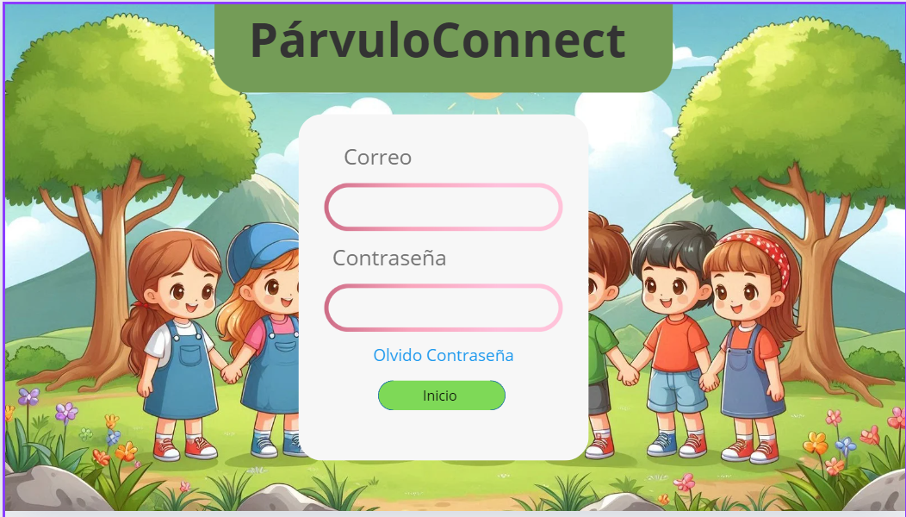
Mockups

Slide 13
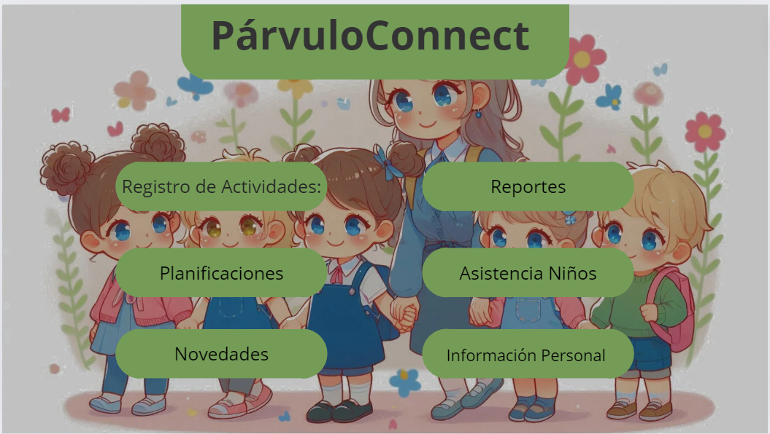
Mockups

Slide 14

Mockups

Slide 15
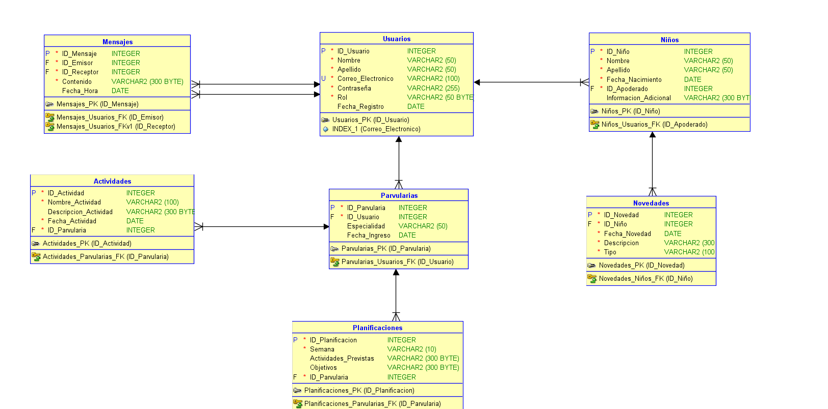
Propuesta de Base de Datos

Slide 16
¡Gracias por su atención!

